Slide 1
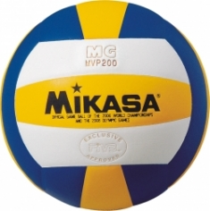
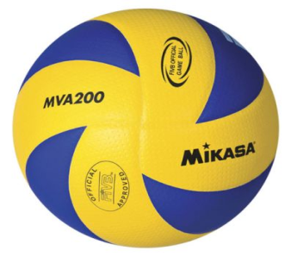
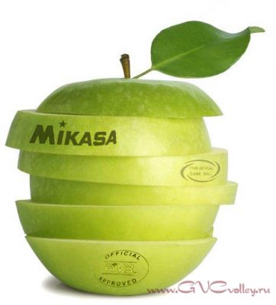
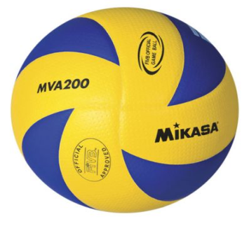
Волейбол.
Основные элементы игры.
Автор: Вольвич А.А.
МАУДОД «СДЮСШОР»

Slide 2
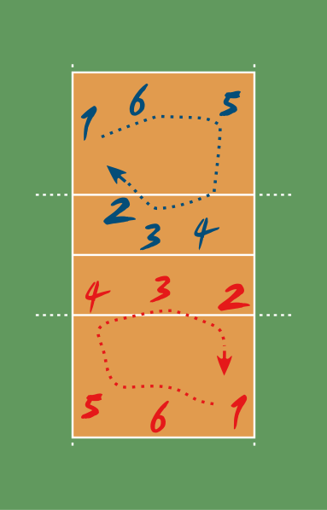
Правила игры.
Общие правила
Игра ведётся на прямоугольной площадке размером 18х9 метров. Волейбольная площадка разделена посередине сеткой. Высота сетки для мужчин — 2,43 м, для женщин — 2,24 м.
Основная статья: Волейбольная площадка
Игра ведётся сферическим мячом окружностью 65—67 см весом 260—280 г.
Основная статья: Волейбольный мяч
Каждая из двух команд может иметь в составе до 14 игроков, на поле в каждый момент времени могут находиться 6 игроков. Цель игры — атакующим ударом добить мяч до пола, то есть до игровой поверхности площадки половины противника, или заставить его ошибиться.
Игра начинается вводом мяча в игру при помощи подачи согласно жребию. После ввода мяча в игру подачей и успешного розыгрыша подача переходит к той команде, которая выиграла очко. Площадка по количеству игроков условно разделена на 6 зон. После каждого перехода право подачи переходит от одной команды к другой в результате розыгрыша очка, игроки перемещаются в следующую зону по часовой стрелке.
«Зоны» на площадке и перемещение игроков.

Slide 3
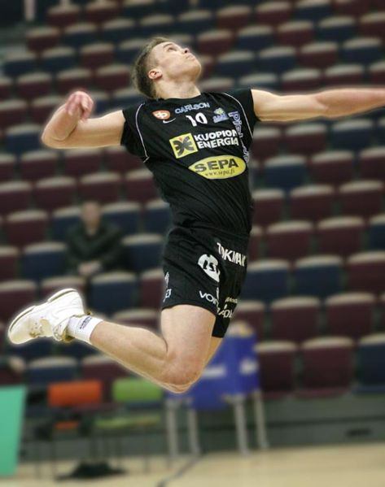
Подача
Выполняет подачу игрок, который в результате последнего перехода перемещается из второй в первую зону. Подача производится из зоны подачи за задней линией игровой площадки с целью приземлить мяч на половине противника или максимально усложнить приём. До того как игрок не коснётся мяча при подаче, ни одна часть его тела не должна коснуться поверхности площадки (в особенности это касается подачи в прыжке). В полёте мяч может коснуться сетки, но не должен касаться антенн или их мысленного продолжения вверх. Если мяч коснётся поверхности игровой площадки, подающей команде засчитывается очко. Если игрок, который подавал, нарушил правила или отправил мяч в аут, то очко засчитывается принимающей команде. Не разрешается блокировать мяч при подаче, прерывая его траекторию над сеткой. Если очко выиграно командой, которая подавала мяч, то подачу продолжает выполнять тот же игрок.
В современном волейболе наиболее распространена силовая подача в прыжке^{[11]}. Её противоположностью является укороченная (планирующая, тактическая) подача, когда мяч направляется близко к сетке.
Подача в прыжке

Slide 4
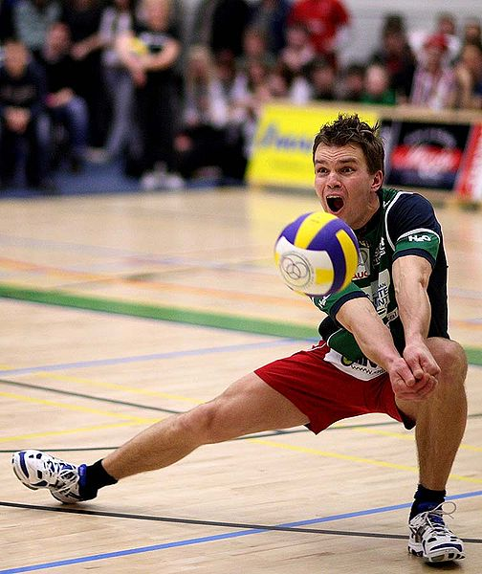
Приём подачи
Обычно принимают мяч игроки, стоящие на задней линии, то есть в 5-й, 6-й, 1-й зонах. Однако принять подачу может любой игрок. Игрокам принимающей команды разрешается сделать три касания (игроку нельзя дважды подряд трогать мяч) и максимум третьим касанием перевести мяч на половину противника. Обрабатывать мяч на приёме можно в любом месте площадки и свободного пространства, но только не на самой половине площадки противника. При этом если приходится пасом переводить мяч обратно на свою игровую половину, вторая передача из трёх не может проходить между антеннами, а обязательно должна проходить мимо антенн. При приёме не допускается никакая задержка мяча при его обработке, хотя принимать мяч можно любой частью тела. Планирующую подачу могут принимать 2 игрока на задней линии, но для приема силовой подачи требуется уже 3 игрока.
Приём мяча снизу

Slide 5
Защита (приём атаки)
Приём атакующего удара отличается от приёма подачи, так как в защите в обязательном порядке всегда участвуют все 6 игроков находящихся на площадке; некоторые игроки передней линии ставят блок (иногда все трое), а все остальные играют в защите. Цель защищающихся оставить мяч в игре и по возможности довести его пасующему. Защита может быть эффективной только в случае согласованных действий всех игроков команды, поэтому были разработаны схемы игры в защите, из которых прижились только две: «углом назад» и «углом вперёд». В обеих схемах крайние защитники стоят по боковым линиям, выходя из-за блока в 5-6 метрах от сетки, а вот защитник в 6 зоне, в соответствии с названием схемы, играет или непосредственно позади блока (ловит скидки за блок), или за лицевой линией (играет дальние рикошеты от блока).
Атака
Обычно при позитивном приёме мяч принимается игроками задней линии (1-е касание) и доводится до связующего игрока. Связующий передаёт (2-м касанием) мяч игроку для выполнения атакующего удара (3-е касание). При атакующем ударе мяч должен пройти над сеткой, но в пространстве между двумя антеннами, при этом мяч может задеть сетку, но не должен задевать антенны или их мысленного продолжения вверх. Игроки передней линии могут атаковать с любой точки площадки. Игроки задней линии перед атакой должны отталкиваться за специальной трёхметровой линией. Запрещено атаковать (то есть наносить удар по мячу выше линии верхнего края сетки) только либеро.
Различают атакующие удары: прямые (по ходу) и боковые, удары с переводом вправо (влево) и обманные удары (скидки).

Slide 6
Блокирование
Основная статья: Блокирование (волейбол)
Это игровой приём, при котором защищающаяся команда препятствует переводу мяча при атаке противника на свою сторону, перекрывая его ход любой частью тела над сеткой, обычно руками, перенесёнными на сторону противника в рамках правил. Разрешается переносить руки на сторону противника при блокировании в той степени, чтобы они не мешали противнику до его атаки или другого игрового действия.
Блок может быть одиночным или групповым (двойным, тройным). Касание блока не считается за одно из трёх касаний. Блокировать могут только те игроки, что стоят на передней линии, то есть в зонах 2, 3, 4.
[править]Либеро
Основная статья: Либеро (волейбол)
Двое из 14 игроков (с 2009 года, ранее назначался только один либеро из 12 игроков) команды могут быть назначены либеро. Игроки этого амплуа не могут участвовать в атаке, в блоке и подавать. Форма либеро должна отличаться от формы остальных игроков. Разрешается заменять либеро неограниченное количество раз, не ставя в известность судью. Так как либеро не имеет права атаковать и блокировать, он обычно находится на задней линии, меняясь позицией с игроками, которых выгодно держать на передней линии, например, с центральным блокирующим.

Slide 7
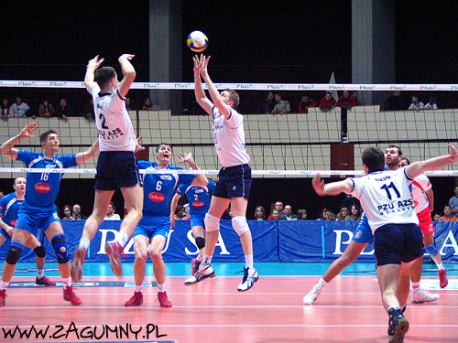
Регламент
Волейбольная партия не ограничена во времени и продолжается до 25 очков. При этом если преимущество над противником не достигло 2 очков, партия будет продолжаться до тех пор, пока это не произойдёт. Матч продолжается до того, как одна из команд выиграет три партии. В пятой партии (тай-брейк) счёт идёт до 15 очков. В каждой партии тренер каждой из команд может попросить два тайм-аута по 30 секунд. Дополнительно в первых 4 партиях назначаются технические тайм-ауты по достижении одной из команд 8 и 16 очков (по 60 секунд). После окончания первых четырёх партий, а также при достижении одной из команд 8 очков в пятой партии, команды меняются сторонами площадки. В каждой партии тренер имеет право произвести не более 6 замен полевых игроков (кроме либеро).
Вторую передачу делает связующий сборной Польши Павел Загумный. Игрок № 2 собирается атаковать первым темпом. Игрок № 11 угрожает атакой с задней линии («пайп»). Блокирующие противника должны решить, какую атаку им закрывать.

Slide 8
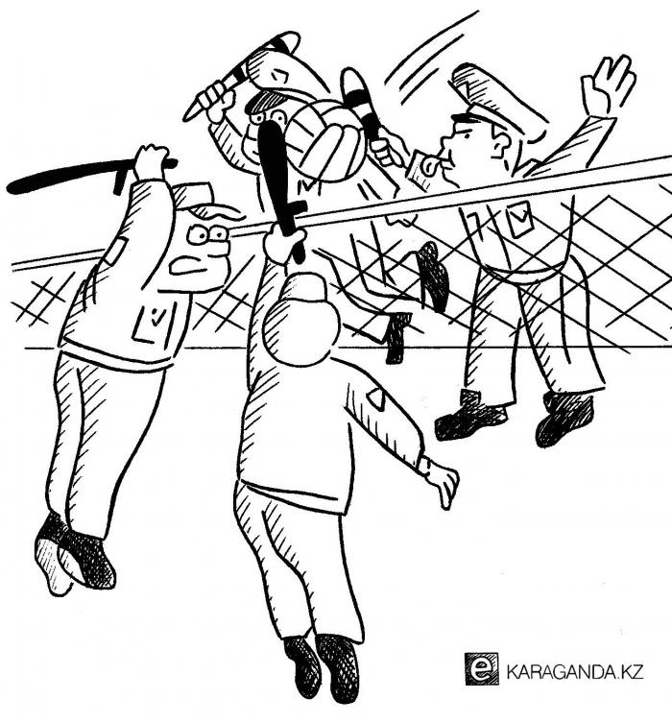
Нарушение правил.
При подаче
Игрок заступил ногой на пространство площадки.
Игрок подбросил и поймал мяч.
По истечении 8 секунд после свистка судьи мяч передаётся команде соперников.
Касание антенны мячом.
Совершил подачу до свистка судьи.
При розыгрыше
Сделано более трёх касаний.
Касание верхнего края сетки игроком, выполняющим активное игровое действие.
Заступ игроком задней трёхметровой линии при атаке.
Ошибка на приёме: двойное касание или задержка мяча.
Касание антенны мячом при ударе.
Переход центральной линии.
Регламент
Нарушение расстановки.
Неспортивное поведение одного из игроков или тренера.

Slide 9
Изменения в правилах
На XXXI конгрессе FIVB в Дубае были утверждены изменения в правилах, вступившие в силу с сезона 2009 года. Теперь заявка команды в официальных международных встречах составляет 14 игроков, 2 из которых либеро. Также изменено толкование ошибок «касание сетки» и «заступ» на игровую половину противника, уточнено определение блокирования, внесены процедурные изменения, касающиеся функций судей и порядка проведения замен.
В 2013 году вводится ряд новых изменений, согласно которым наказание игрока жёлтой карточкой не будет сопровождаться проигрышем очка. Также предусмотрено изменение требований к приёму подачи сверху.

Slide 10
Словарь терминов и жаргонных выражений.
Взлёт — короткий быстрый пас нападающему в 3-ю зону, который в момент касания мяча связующим уже находится в воздухе с рукой, готовой для нанесения удара.
Второй темп — вариант атаки, при котором связующий подключает диагональных нападающих.
Диг (от английского en:dig) — защитный удар, выполняемый в падении, поднимающий мяч вверх ударом тыльной стороной ладони.
Добить до пола — основная цель игры в волейбол.
Доигровка — продолжение атаки, когда принимающая команда не смогла организовать съём. Продолжительная доигровка характерна для женского волейбола.
Дриблинг — характерное постукивание мяча об пол перед выполнением подачи.
Загнать под кожу — при атакующем ударе нападающего загнать мяч между сеткой и руками блокирующих.
Зачехлить — закрыть атаку соперника блоком.
Зона конфликта — зона ровно посередине между принимающими игроками. Подача в зону конфликта сильно затрудняет приём.
Котёл — зона в середине площадки за 3-х метровой линией. Самое частое направление скидок при нападении.
Морита — атакующий удар, выполненный на ложном замахе, когда нападающий имитирует разбег на взлёт, выдерживает паузу и бьёт уже по опускающемуся блоку соперника. Эта красивая и сложная комбинация, названная по фамилии японского волейболиста Дзюнго Мориты, чемпиона Олимпийских игр 1972 года, в настоящее время крайне редко применяется в профессиональном волейболе.

Slide 11
Надеть на уши — игровая ситуация, когда отразившийся от блока мяч ударяется обратно в атакующего. Неприятный для игрока исход атаки.
Организованный блок — правильно построенный сомкнутый групповой блок, закрывающий наиболее вероятное направление удара и создающий максимальные проблемы атакующему.
Отведённый пас — Атакующему удобнее всего атаковать мячом, доведённым прямо на линию сетки, что увеличивает сектор удара. Если же пас для атакующего удара неудачно отведён далеко от сетки, то это затрудняет успешный удар.
Отыграться от блока — несильным ударом об край блока отправить мяч в аут или оставить в игре для более успешной доигровки.
Пайп — вариант атаки, когда связующий подключает к атаке игрока из 6-й зоны. При этом атакующий игрок бьёт, отталкиваясь из-за 3-х метровой линии.
Первый темп — вариант атаки, при котором связующий передаёт мяч коротким пасом игроку из третьей зоны.
Переходящий мяч — мяч, перелетающий на сторону противника невысоко над сеткой, позволяющий легко выиграть очко атакой с первого же удара. Обычно возникает при плохом приёме подачи.
Планер (или Флот (от английского en:float)) — планирующая подача, при которой мяч летит по неустойчивой траектории, меняя направление полета.
Позитивный приём — хороший приём подачи, который позволяет связующему выбрать любую задуманную им передачу и комфортно её сыграть.
Сняться — выиграть очко в результате своей атаки после подачи соперника.
Схема 4-2, 5-1, 6-2 — различные тактические схемы игры. Схема 4-2 — четыре нападающих и два связующих в противоположных зонах, передачу отдает тот из них, кто находится на передней линии. Схема 5-1 — пять нападающих и один связующий, выходящий на передачу с передней и с задней линии. Схема 6-2 — четыре нападающих и два связующих, передачу отдает тот из них, кто выходит с задней линии, в то время как связующий на передней линии играет в атаке.
Съём — а) мощный удар по мячу в верхней точке его траектории, б) выигрыш мяча на подаче противника.
Эйс (от английского en:Ace) — очко, выигранное непосредственно с подачи, когда мяч доведён до пола или произошло только одно касание и мяч ушёл в аут.

Slide 12
Интересные факты.
Скорость полёта мяча при подаче у лучших игроков может достигать 130 км/ч.
Рекорд посещаемости волейбольного матча был установлен 19 июля 1983 года. За товарищеской игрой сборных Бразилии и СССР на знаменитом футбольном стадионе «Маракана» наблюдали 96 500 зрителей.
Первыми подавать в прыжке начали бразильские волейболисты в начале 80-х, что позволило им завоевать серебро на Олимпиаде 1984 года.
Изменения системы подсчёта очков в волейболе не позволяют однозначно определить самую крупную в истории победу одной команды над другой. Если до 1998 года максимальный результат в партии (15:0) не часто, но встречался, то после введения системы «ралли-пойнт» выиграть партию всухую стало практически невозможно. 10 ноября 1999 года в Сэндае в рамкахженского Кубка мира сборная Италии выиграла одну из партий у Туниса со счётом 25:3 (общий счёт матча — 25:11, 25:13, 25:3). В 2005 году достижение итальянок превзошла женская сборная Китая, позволившая набрать соперницам из Иордании лишь 2 очка в первой партии матча за выход на чемпионат мира-2006 — 25:2, 25:4, 25:3. Спустя четыре года также в отборочном цикле женского чемпионата мира этот результат был превзойдён — в Накхонпатхоме сборная Таиланда выиграла у Бангладеш 25:1, 25:1, 25:3. На клубном уровне счёт 25:0 в партии впервые был зафиксирован 13 октября 2009 года в Улан-Удэ в матче чемпионата России среди команд высшей лиги «А» между «Хара Морином» и читинской «Забайкалкой». Общий счёт игры — 3:0 (25:12, 25:0, 25:16).
Рекорд по наибольшей продолжительности партии по новым правилам установили в 2002 году в рамках мужского чемпионата Италии «Кунео» и «Сислей» — второй сет этого матча длился 48 минут и завершился со счётом 54:52 в пользу команды из Тревизо. В 2007 году в Афинах команды АЕК и ПАОК с таким же счётом в пользу гостей завершили вторую партию, причём продолжалась она 57 минут.
Мировым рекордом по результативности обладает диагональный сборной Канады Гэвин Шмитт (26 лет, 208 см), который в матче за южнокорейский клуб «Самсунг Файр Блюфэнгс» набрал 58 очков (реализация 52 атак из 101, 4 блока и 2 эйса).

Slide 13
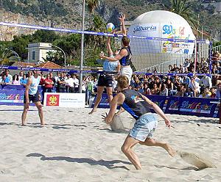
в зале
волейбол везде
на пляже
в воде
на отдыхе

